Slide 1
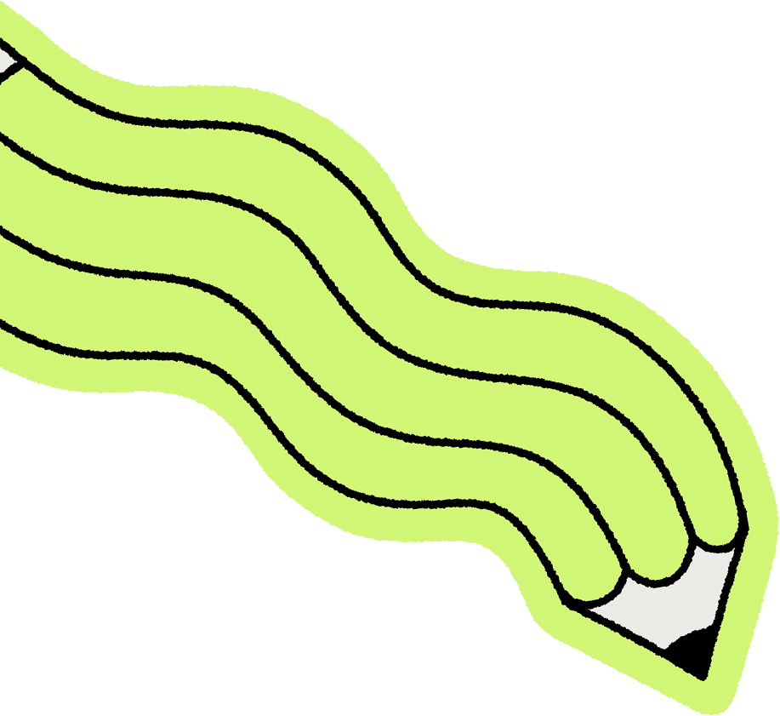



НАУКА УПРАВЛЕНИЯ ВРЕМЕНЕМ ИЛИ
КАК ПОМОЧЬ СЕБЕ СДАТЬ ЕГЭ
Лебедева Людмила Николаевна, учитель математики и информатики
МБОУ «СОШ №1 г. Анадыря
Анадырь 2025

Slide 2



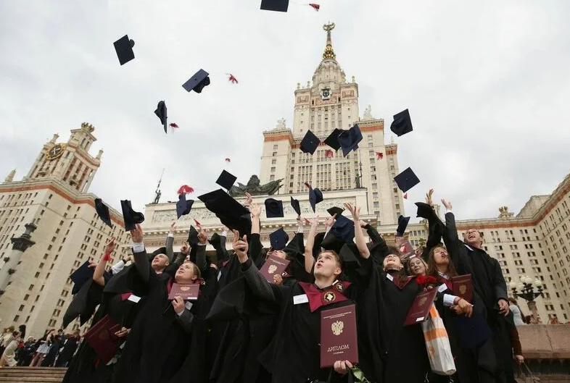
Государственная итоговая аттестация – важная веха в жизни современного школьника. Успешная сдача ЕГЭ обеспечивает поступление в престижный ВУЗ и получение востребованной профессии. Однако что влияет на успех?

Slide 3
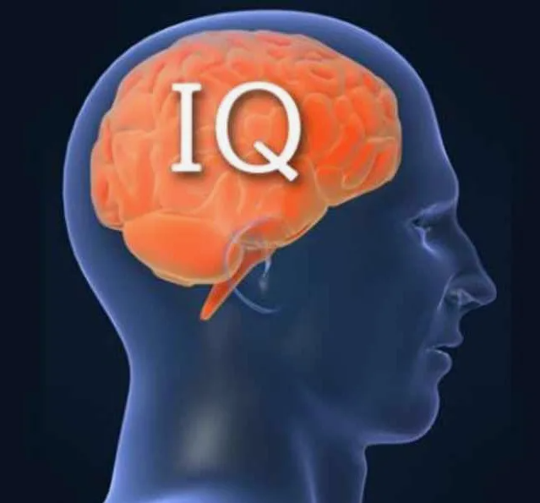
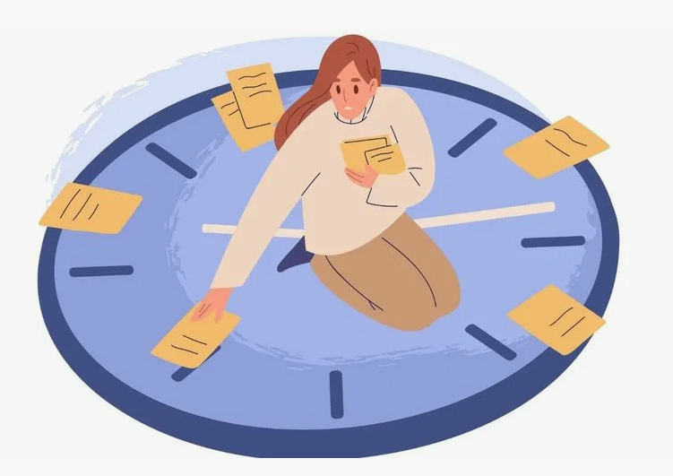
Даже академически одаренный человек может быть неуспешным из-за проблем с самоорганизацией.

Slide 4

Профильный класс –серьезная нагрузка
Обучение в старших, в особенности – в профильных, классах требует серьезного и выверенного подхода в связи с возрастающей учебной нагрузкой, связанной с переходом от обычного к углубленному изучению профильных предметов.

Slide 5
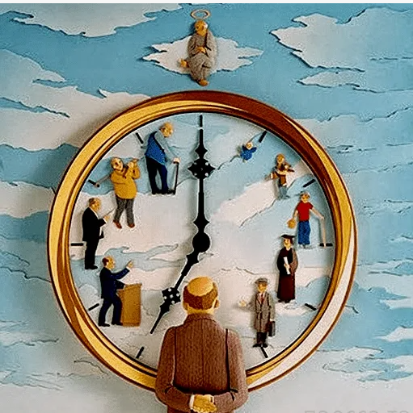
Времени нет. Серьёзно? Это желания нет, а время есть всегда.
(Сергей Есенин)
Время –важнейший ресурс человеческой жизни.
Но почему многие жалуются на хроническую нехватку времени?

Slide 6

Вопросы старшеклассникам
Как вы учитесь? (2-3/3-4/4-5)
Испытываете ли вы перегрузки при подготовке к урокам?(да/нет)
Всегда ли вам хватает времени на задуманное? (да/нет)
Планируете ли вы сознательно свое время? (да/нет)
Знаете ли вы, что такое тайм-менеджмент? (да/нет)
Хотели бы вы более эффективно организовать свое время? (да/нет)
Если бы существовал инструмент для контроля за временем, стали бы вы его использовать? (да/нет)

Slide 14

Что такое тайм-менеджмент?
Это система методов и техник для управления временем. Это дисциплина, самоорганизация и умение управлять собой и своим распорядком дня

Slide 15
Для чего он нужен?
Тайм-менеджмент необходим, когда человек загружен задачами, которые не вкладываются в рабочий день. Анализируя данные социального опроса старшеклассников, можно однозначно выделить проблему нехватки времени для качественного выполнения учебных задач.

Slide 16

Тайм-менеджмент – необходимый skill IT - специалиста
В обязанности тимлида обязательно входит тайм-менеджмент команды.

Slide 17
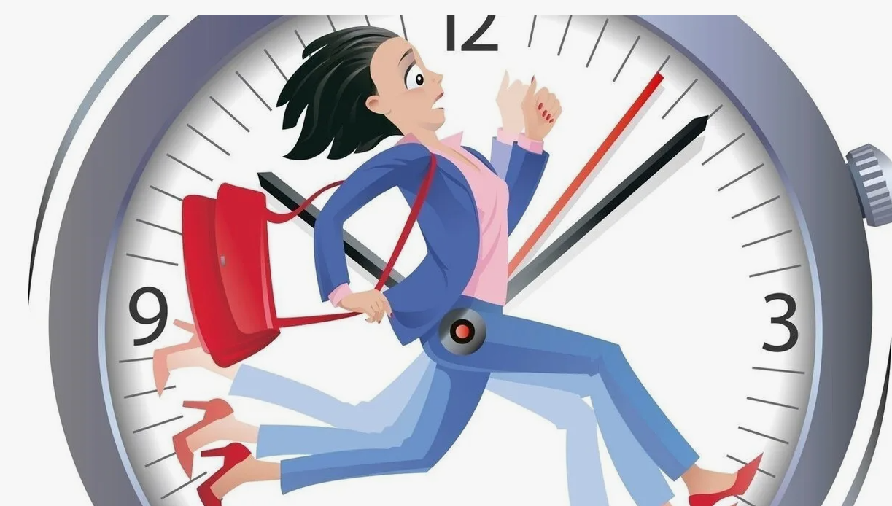
Тайм-менеджмент – старшеклассникам!
Для школьников, готовящихся к ЕГЭ умение распорядится временем не только решает вопросы достижения цели, но и помогает высвободить время для отдыха, общения, что существенно понижает стресс и повышает уровень психологического комфорта.

Slide 18
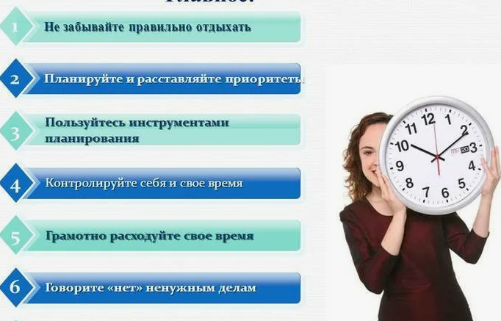
Как научиться управлять временем?
Если управление временем играет такую роль, то где обучиться тайм-менеджменту?

Slide 19
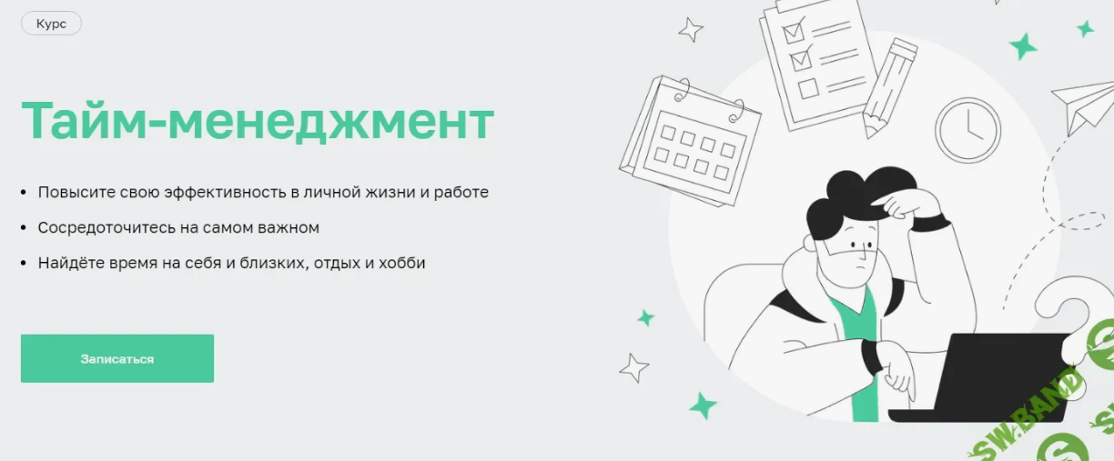
Научим тайм-менеджменту!
Существует огромное количество курсов, предлагающих за не очень скромные деньги обучить правильному планированию времени.

Slide 20
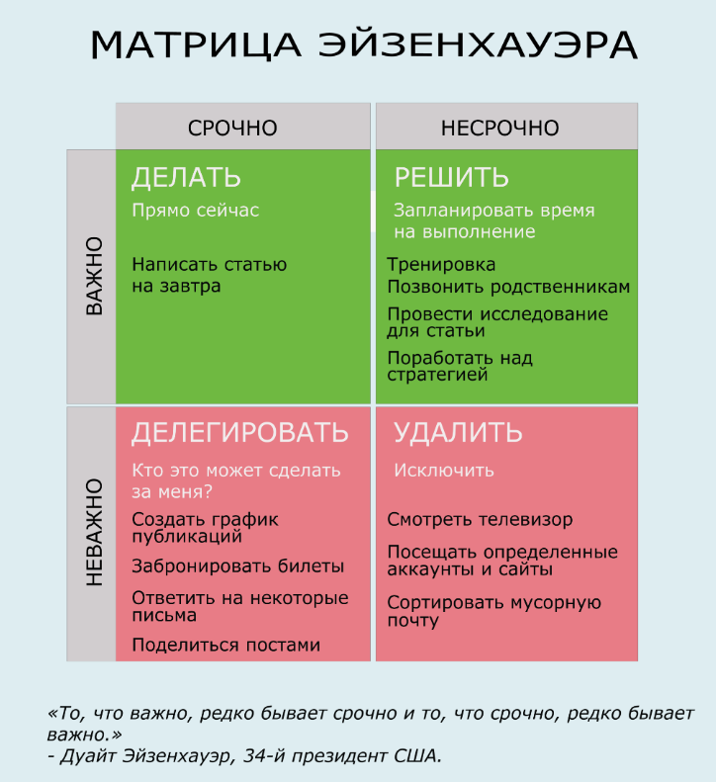
Учимся Тайм-менеджменту
Практически все существующие методы управления временем состоят из трех компонентов:
  приоритизации,
  планирования,
  структурирования.

Slide 21
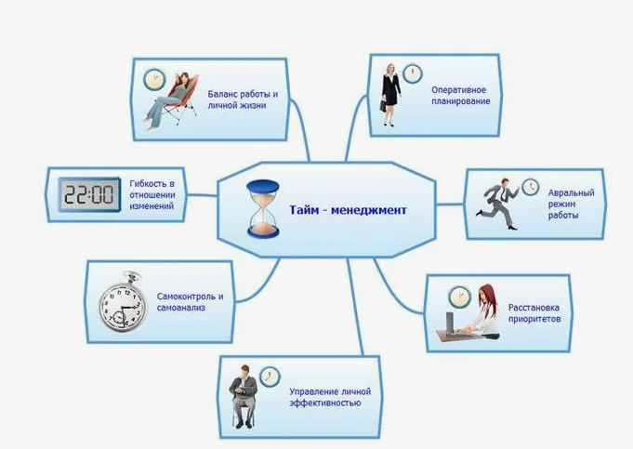
Учимся Тайм-менеджменту
Приоритизация – чтобы выполнить задачу, нужно определить, насколько она срочная, сложная и важная, и только потом приступить к ее выполнению.
Планирование – чтобы выполнить задачу, нужно разобраться, когда ее следует сделать и сколько времени на это уйдет.
Структурирование – чтобы выполнить задачу, нужно понять, как отслеживать ее выполнение и результаты.

Slide 22
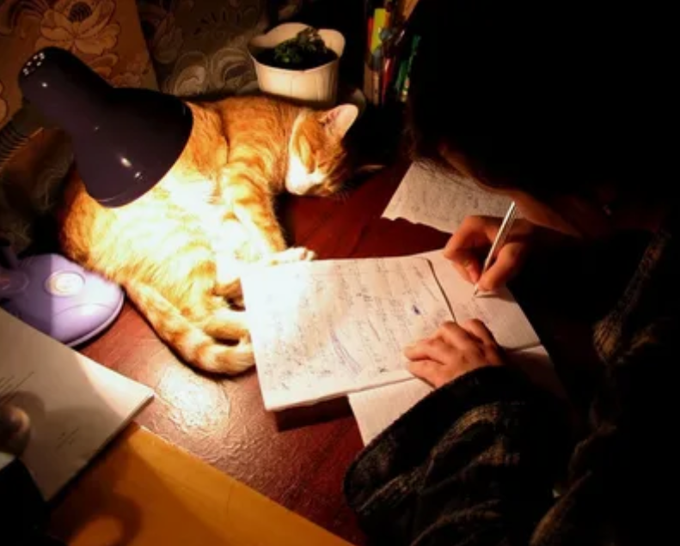
Учимся Тайм-менеджменту
Подготовка с вечера подойдет тем, кому трудно вставать рано утром – совет психолога Ника Уигнала: «записывайте рабочие и личные задачи на завтра в конце рабочего дня, так вы поймете свою нагрузку заранее и распределите задачи без утренней спешки». План задач на завтра можно составлять в блокноте на бумаге или в приложении
1. Подготовка с вечера

Slide 23
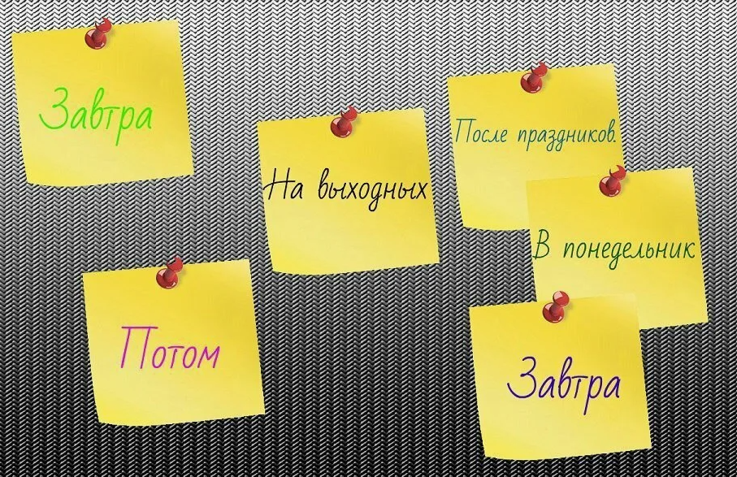
Учимся Тайм-менеджменту
Метод помогает справиться с откладыванием задач «на потом», даже если это важные или срочные дела. Если вы не хотите ничего делать, попробуйте начать хотя бы с нескольких минут на задачу: пять или десять.
2. Хотя бы N минут

Slide 24

Учимся Тайм-менеджменту
Надо делать самую сложную и неприятную задачу самой первой. С утра мозг меньше нагружен информацией, поэтому будет проще справиться с трудным делом. После такой задачи все остальные покажутся пустяковыми и на них по-прежнему останутся силы.
Поедание «лягушки»

Slide 25
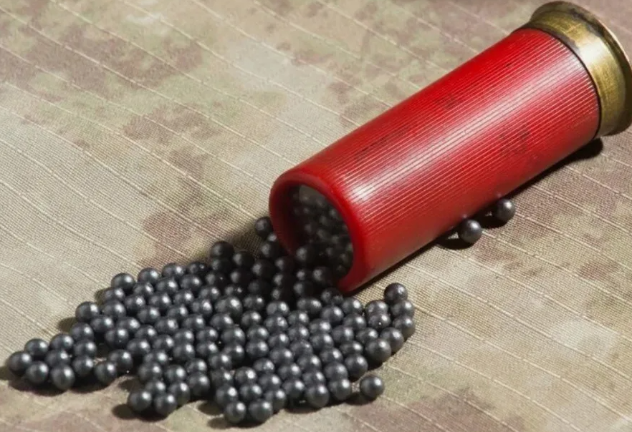
Учимся Тайм-менеджменту
Это полная противоположность предыдущему методу. Делайте мелкие задачи – на 1–2 минуты – первыми, по возможности в тот же момент. Например, проверьте почту и оборудование, отправьте запросы или раздайте задачи.
Мелкие задачи

Slide 26
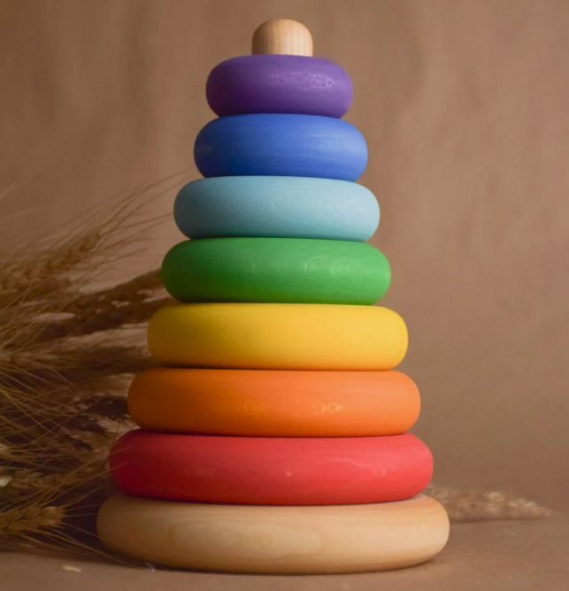
Учимся Тайм-менеджменту
Этот метод основан на иерархии задач. Согласно принципу, в течение дня нужно «закрыть» одну крупную задачу, три задачи поменьше и пять мелких. Подходят дела вроде подготовки к встрече с будущими клиентами, и задачи попроще, например, покупка корма питомцу. Так домашние дела не пропадают из вида и входят в расчет собственной нагрузки.
Принцип девяти дел

Slide 27
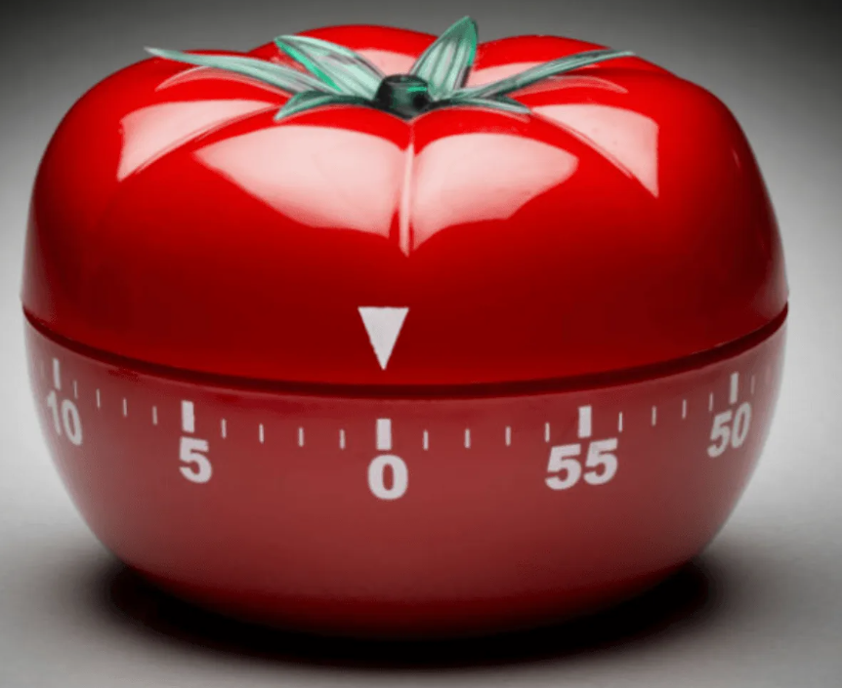
Учимся Тайм-менеджменту
Сюда относят методы работы по таймеру. «Помидор» - отрезок времени в 30 минут : 25 на работу и пять минут на отдых.
Через каждые четыре повтора – перерыв 30 минут.
Методы фиксированного времени

Slide 28
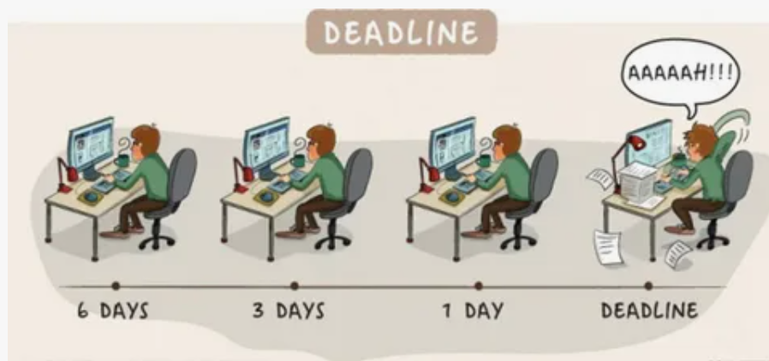
Учимся Тайм-менеджменту
Ставьте четкие сроки сдачи работы – дедлайны. Понятные сроки стимулируют работать быстрее и помогают справиться с откладыванием выполнения задачи. Исследователи Массачусетского технологического института выяснили, что даже самостоятельно установленные дедлайны помогают сдвинуть дела с мертвой точки.
3. Дедлайны

Slide 29

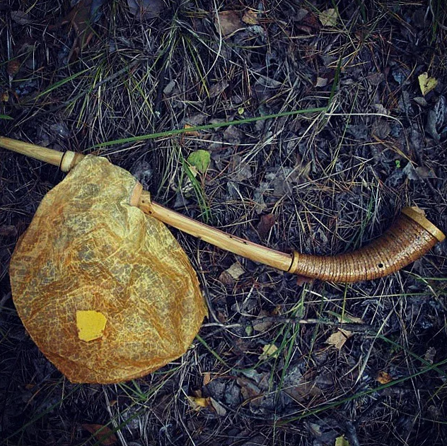
Разработка сайта
ШУВр – Школа Управления Временем
שובר
ШУВр Имя сайта не встречается в других источниках, а потому не может быть оспорено правообладателями.
Будет быстро находиться поисковиками при индексировании

Slide 30
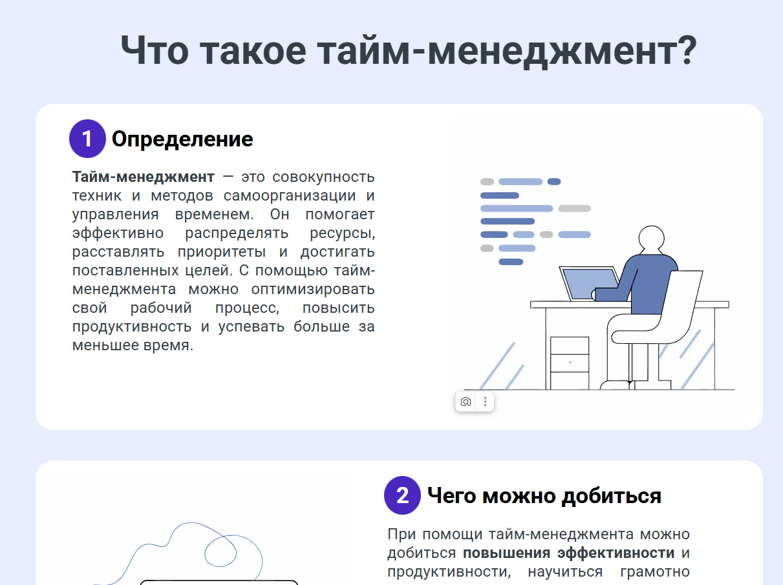
Разработка сайта
Дизайн был выбран лаконичный и спокойный, в строгой цветовой гамме, напоминающей о важности времени.
Лаконичность названия и узнаваемость дизайна – один из кирпичиков успешности цифрового и любого другого информационного проекта. Поэтому так важно уделить внимание этим вопросам.
שובר

Slide 31
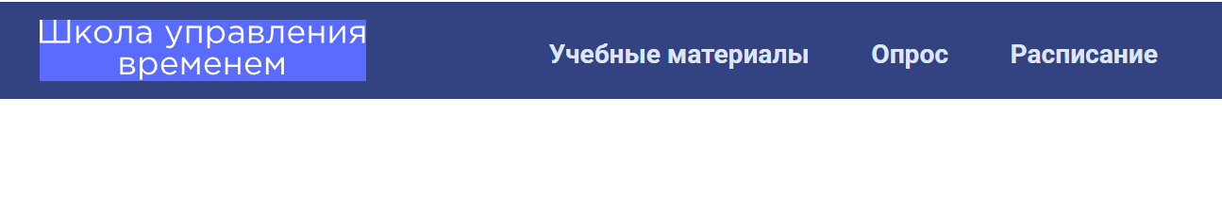
Разработка сайта
В header сайта находится авторский логотип и ссылка на страницу планировщика. Также подразумевается расширение сайта и переход на страницу опроса для сбора статистики.
Логотип выполнен в текстовом формате и также является авторским.
Используется резиновая верстка. Без адаптива.
Все изображения выполнены в векторном формате

Slide 32
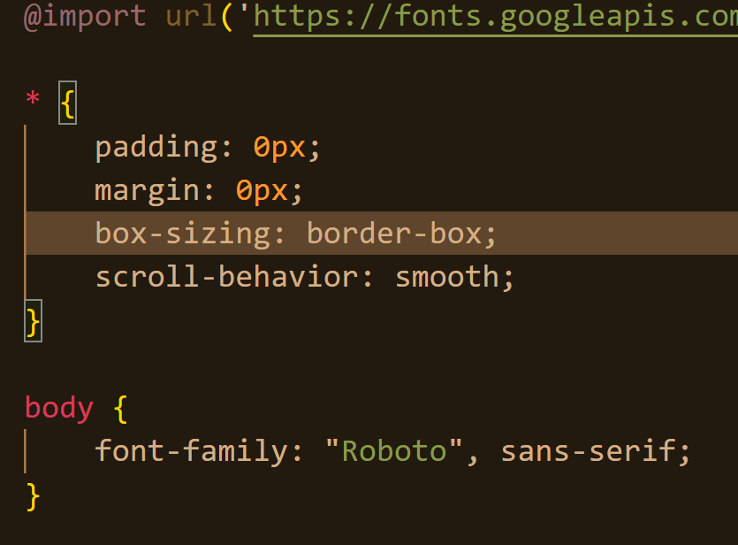
Разработка сайта
Для примерно одинакового отображения сайта во всех браузерах, предварительно осуществлен сброс стилей в файле reset.css.
Также подключены сторонние шрифты.
Все изображения, использованные на сайте, содержатся в папке img.
Выполнено подключение сторонних шрифтов

Slide 33
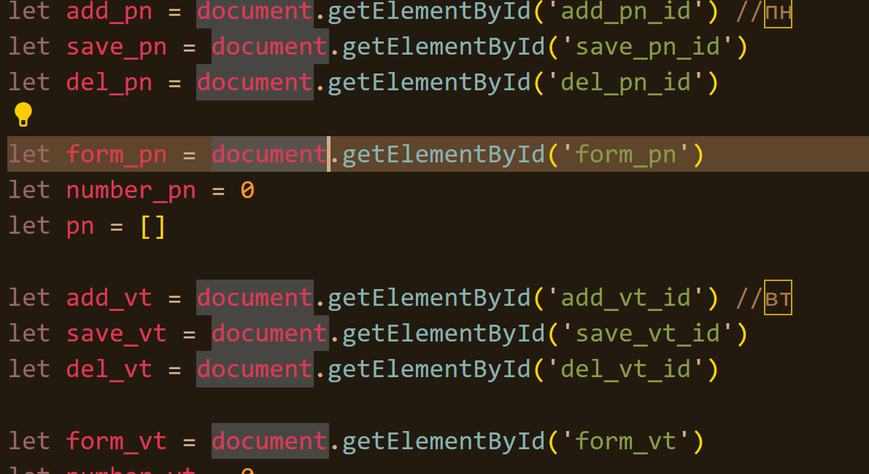
Разработка сайта
Код файла стилей на момент написания данного текста содержит порядка трехсот строк программного кода, но при этом стоит учитывать динамичность материала, и то что код может быть изменен как в одну, так и в другую сторону. В файле скриптов также содержится порядка трехсот строк.
Скрипт для управления фронтендом

Slide 34
Заключение
Данный ресурс при полной его реализации может быть интегрирован в школьный сайт, что в значительной мере может помочь новым десятиклассникам в следующем году адаптироваться к нагрузкам профильного обучения.
Время – это важнейший ресурс человеческой жизни. Режим дня является основой здорового образа жизни: правильное чередование труда и активного отдыха, регулярный прием пищи, определенное время подъема и отхода ко сну может помочь упорядочить подготовку к егэ и высвободить время для отдыха и общения с друзьями.

Slide 35
Заключение
Если вам понравился данный материал, то вы можете через некоторое время абсолютно бесплатно воспользоваться нашей разработкой, посетив школьный сайт МБОУ «СОШ 1 г. Анадыря»

Slide 36

Спасибо за внимание

